Slide 1

Персистентная очередь
И так ли она страшна

Slide 2
Что это вообще такое?
2
Очередь, которая позволяет получить доступ к своим предыдущим версиям.

Slide 3
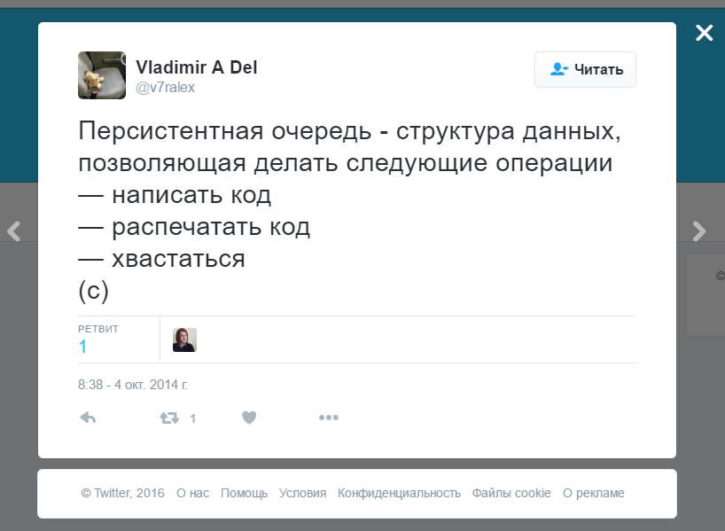
Зачем она нужна?
3

Slide 4
Идея реализации
4
Стеки очень просто сделать персистентными.
Очередь можно реализовать на стеках.
Если заменить обычные стеки на персистентные – получим персистентную очередь.

Slide 5
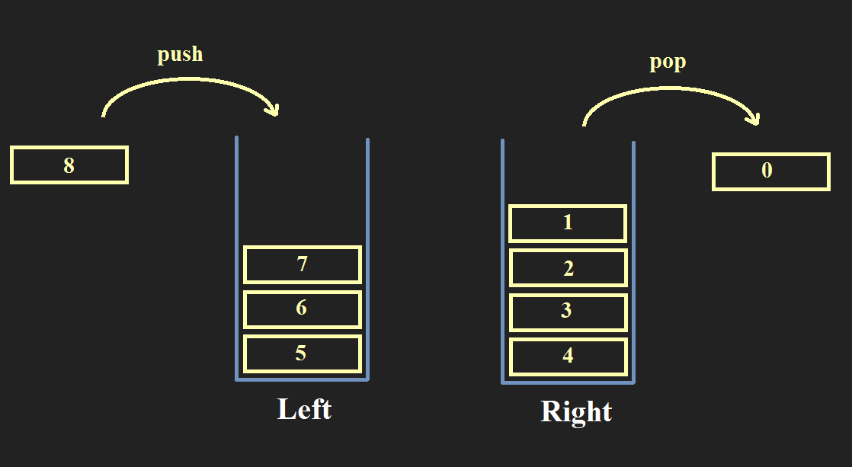
Обычный режим
5

Slide 6
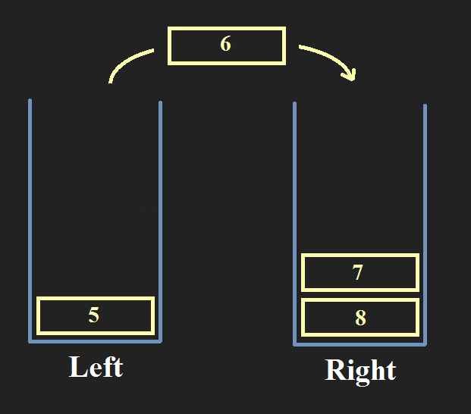
Перекопирование
6

Slide 7
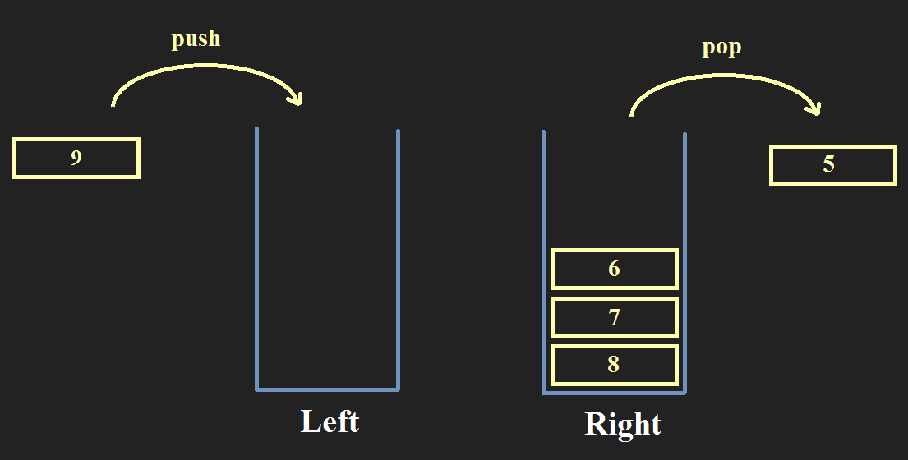
Опять обычный режим
7

Slide 8
Не все так просто
8
Амортизированное время работы O(1)
Худший случай O(n)
Персистентная очередь c операциями за O(n)

Slide 9
Что же делать?
9
Избавимся от худшего случая, разделив его выполнение между методами

Slide 10
Новый режим
10
Разделим работу нашей программы на два режима: обычный и перекопирования.
В обычном режиме без изменений.
В режиме перекопирования – постепенно перекладываем элементы из Left в Right.

Slide 11
Режим перекопирования
11
Начинается, когда Left.size() > Right.size().
Заканчивается, когда все элементы будут перенесены.
Булевая переменная isRecopy указывает, в каком режиме мы находимся.

Slide 12
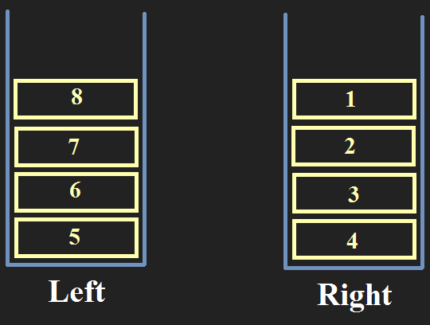
Давайте попробуем
12

Slide 13
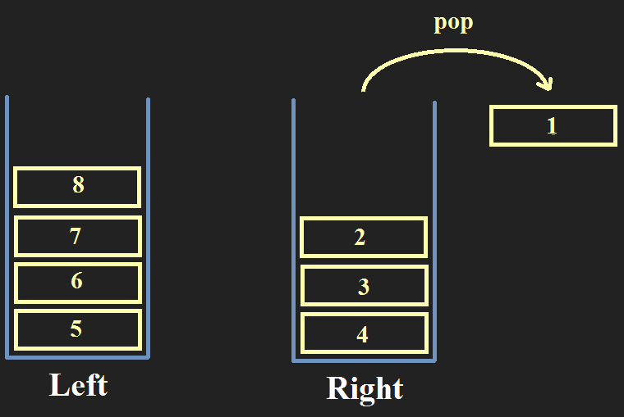
Давайте попробуем
13

Slide 14
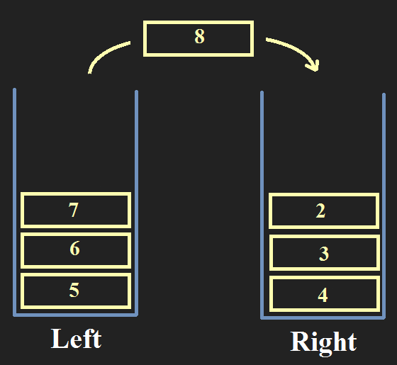
Давайте попробуем
14

Slide 15
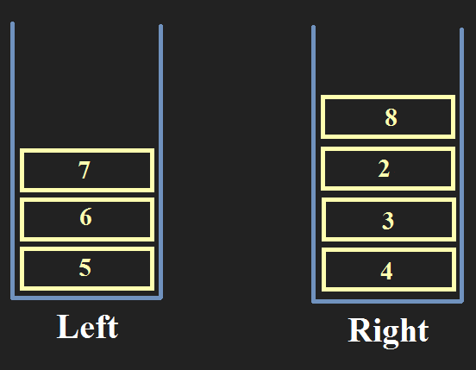
Давайте попробуем
15

Slide 16
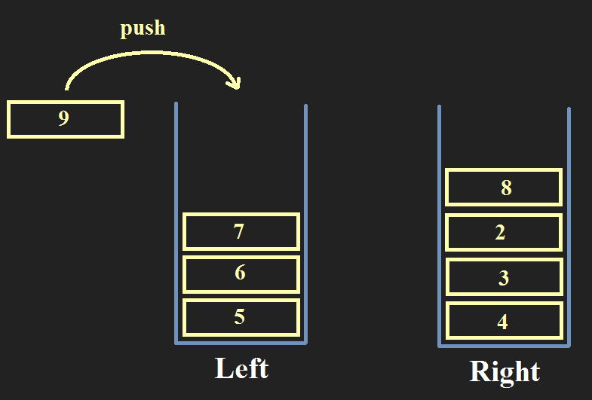
Давайте попробуем
16

Slide 17
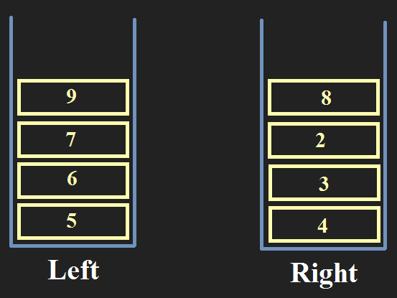
Хм…..
17

Slide 18

Нельзя просто так взять и
переложить элементы из стека Left в стек Right.

Slide 19
Возникшие проблемы
19
В режиме перекопирования нельзя обращаться к стекам Left и Right.
Если стек Right не пуст – нельзя сразу начать перекладывать элементы из Left.

Slide 20
Решение первой проблемы
20
Создадим копии стеков Left и Right: LeftRecopy и RightRecopy, которые будут заменять их в режиме перекопирования.
При операциях Push – кладем элементы в LeftRecopy.
При операции Pop – берем из RightRecopy.
Спокойно перекладываем элементы из Left в Right.

Slide 21
Начальные значения
21
При старте режима перепопирования стек LeftRecopy пуст.
Стек RightRecopy – копия стека Right.

Slide 22
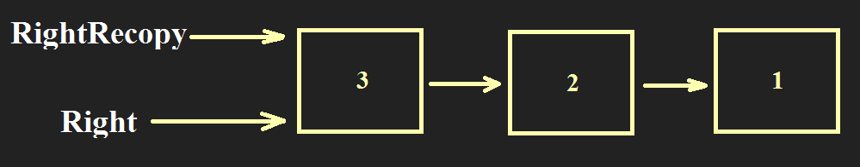
Копирование за O(1)?
22
Поскольку стеки персистентны – мы можем скопировать просто присвоив ссылку.

Slide 23
Решение второй проблемы
23
Создадим еще один стек TempRight, в который сохраним содержимое стека Right, прежде, чем начать перекладывать элементы из стека Left.
По окончанию копирования стека Left переложим элементы из TempRight обратно в Right.

Slide 24
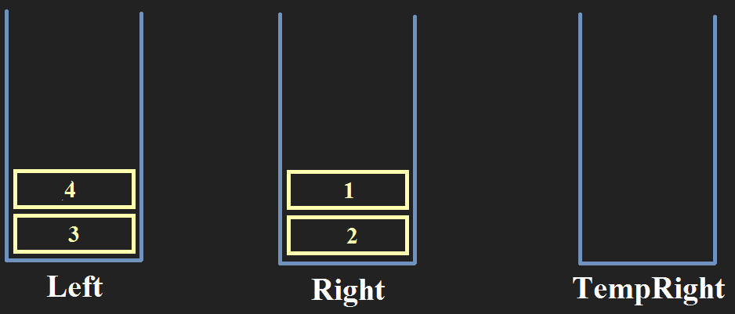
Пример
24

Slide 25
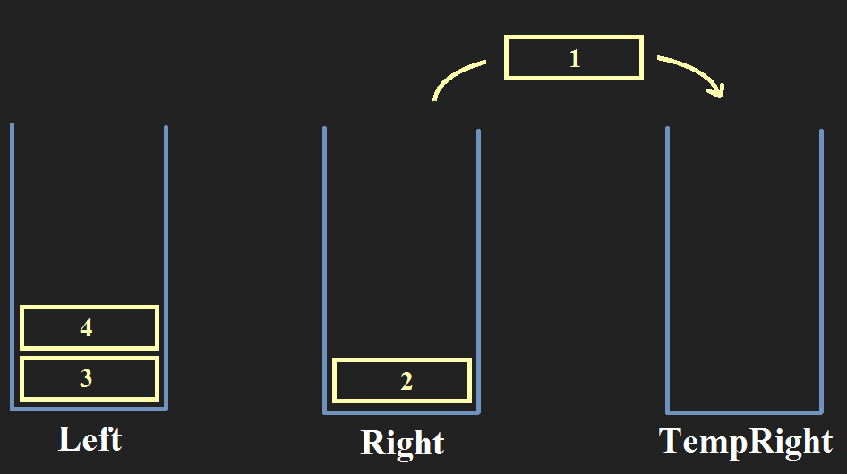
Пример
25

Slide 26
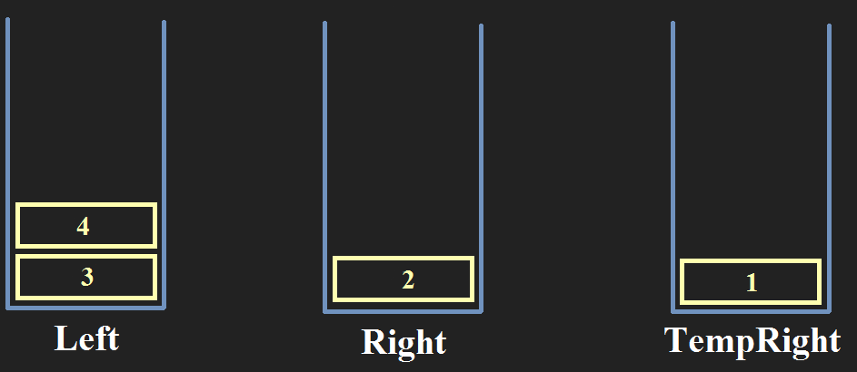
Пример
26

Slide 27
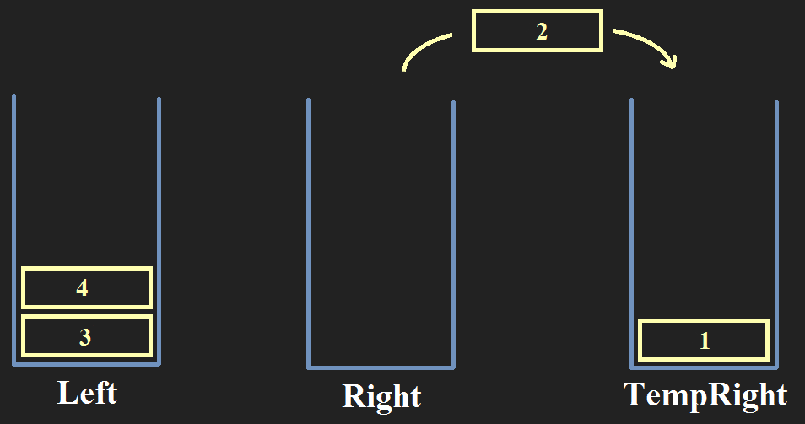
Пример
27

Slide 28
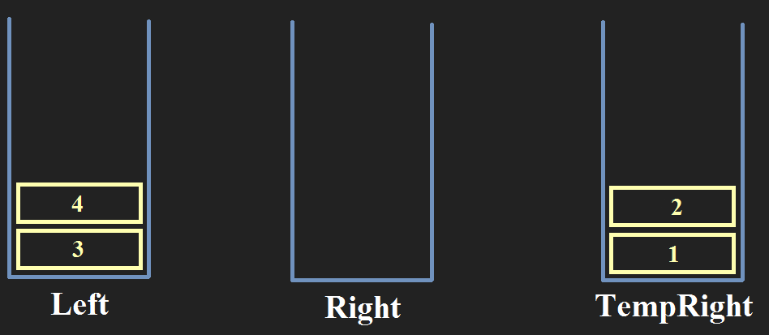
Пример
28

Slide 29
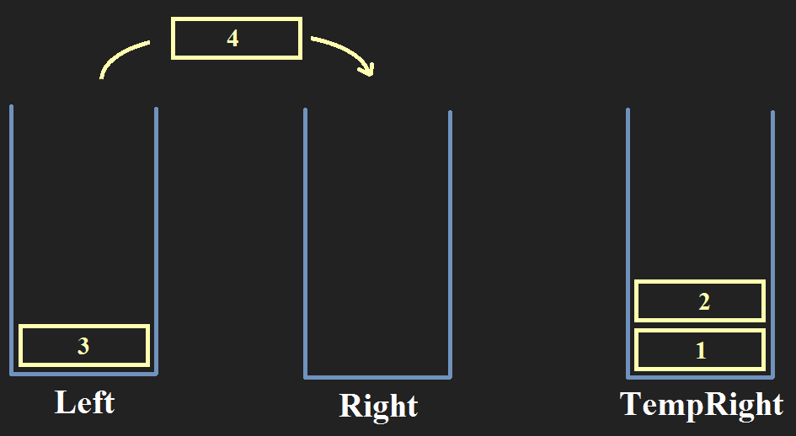
Пример
29

Slide 30
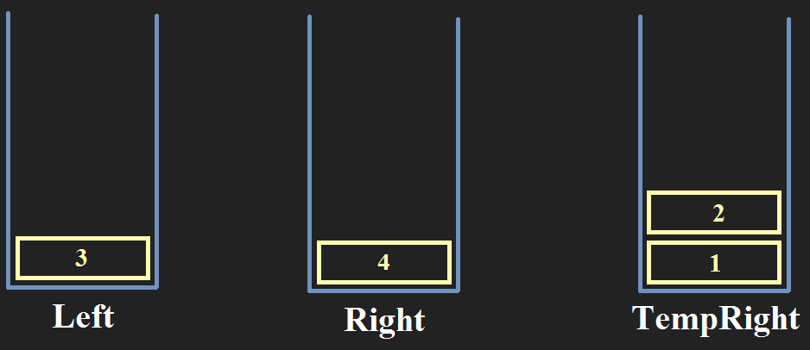
Пример
30

Slide 31
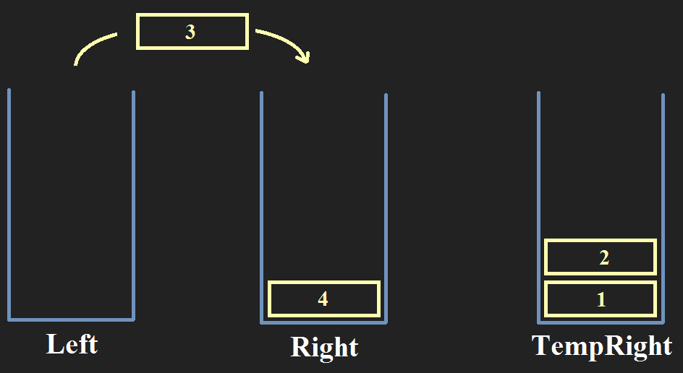
Пример
31

Slide 32
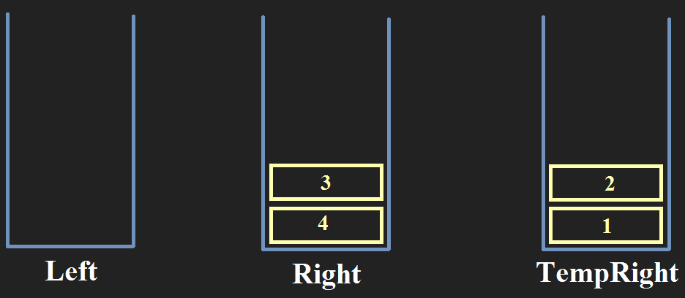
Пример
32

Slide 33
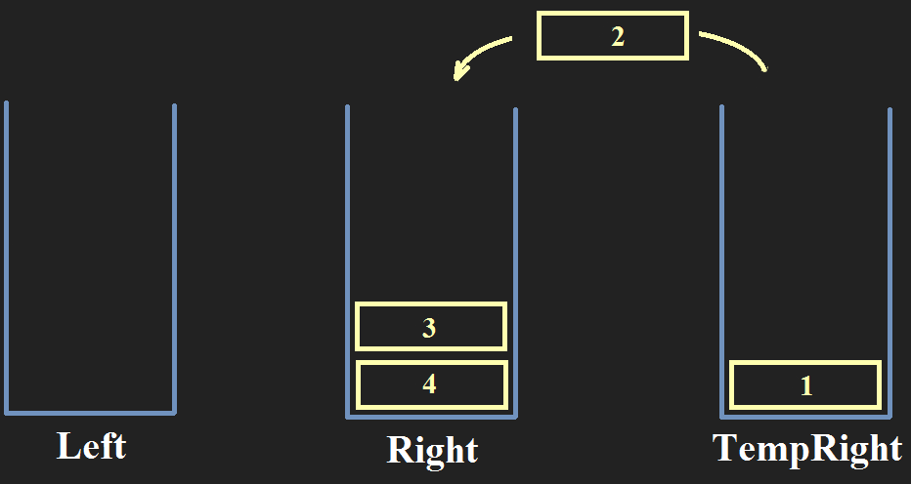
Пример
33

Slide 34
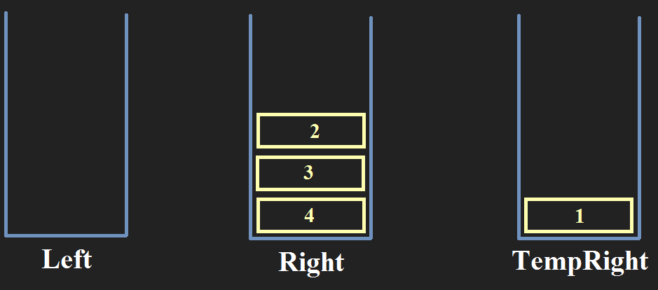
Пример
34

Slide 35
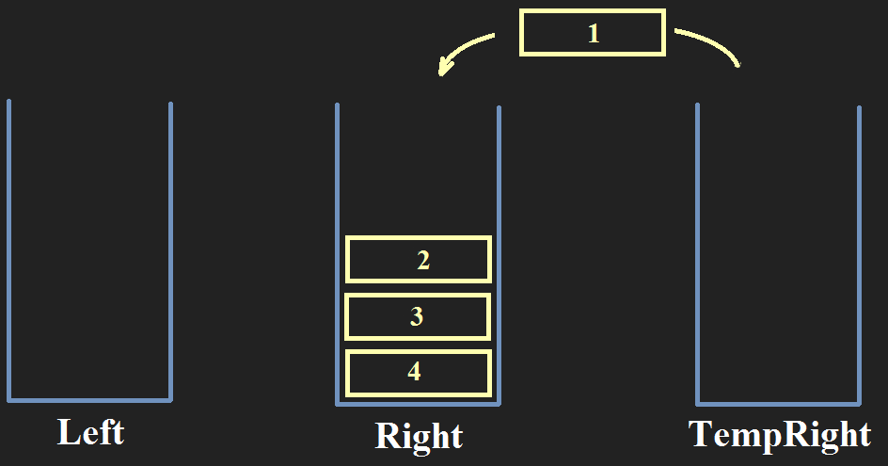
Пример
35

Slide 36
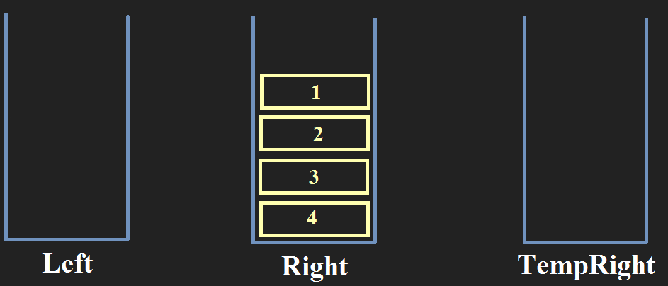
Пример
36

Slide 37
Еще один момент
37
Если во время перекопирования от пользователя поступают запросы Pop – не все элементы из TempRight стоит перекладывать обратно в Right.
Переменная ToCopy – хранит в себе число элементов, которые нужно переложить из TempRight обратно в Right.

Slide 38
Еще один момент
38
При старте режима перекопирования ToCopy = Right.size()
После каждой операции Pop, уменьшаем ToCopy на единицу.
Перекладывая элементы из TempRight обратно в Right так же уменьшаем ToCopy на единицу.

Slide 39
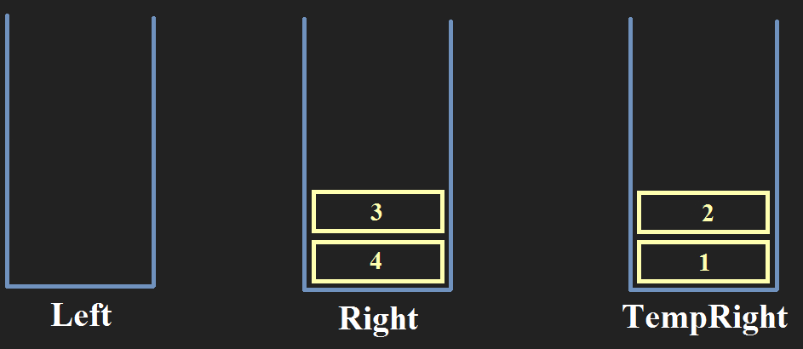
Пример
39
ToCopy = 2

Slide 40
Пример
40
ToCopy = 1

Slide 41
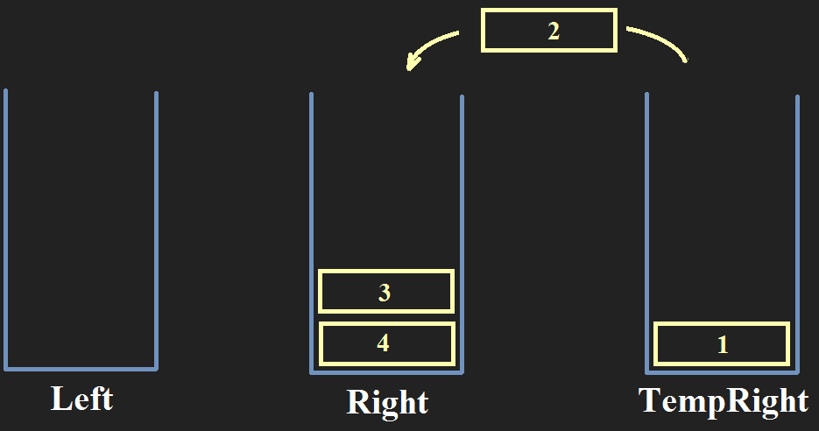
Пример
41
ToCopy = 1

Slide 42
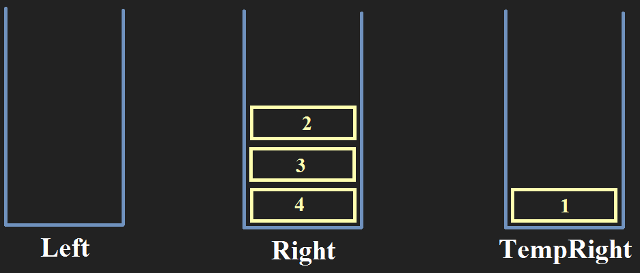
Пример
42
ToCopy = 0

Slide 43
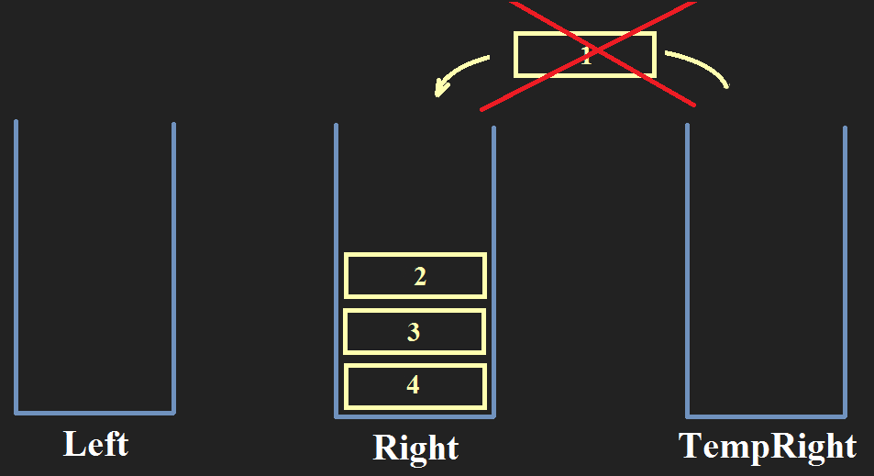
Пример
43
ToCopy = 0

Slide 44
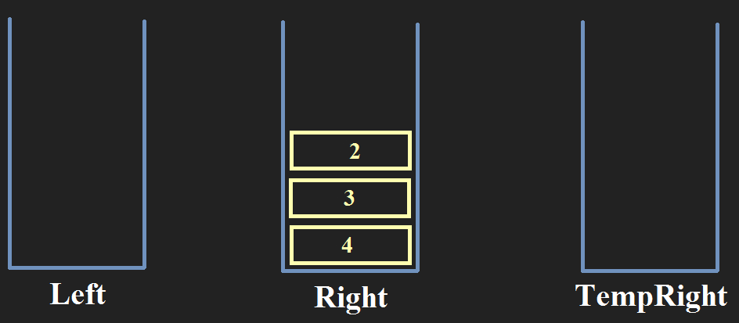
Все работает
44
ToCopy = 0

Slide 45
Замечания по реализации
45
На практике нам понадобится еще одна переменная булевого типа Copied.
Она будет указывать, копировали ли мы элементы из стека Left в Right.
Иначе, мы можем по ошибке начать перекладывать не те элементы в стек TempRight.

Slide 46

Почему это важно
46

Slide 47
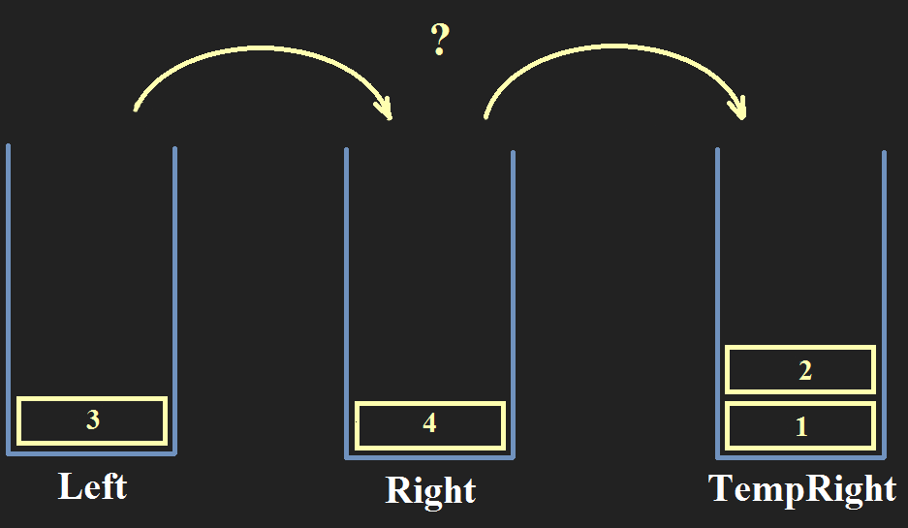
Почему это важно
47

Slide 48
Последнее замечание
48
Если режиме перекопирования ToCopy = 0,
следовательно все требуемые элементы из стека TempRight в стек Right уже были скопированы.
При операции Pop, в таком случае, удаляем элемент из стека Right.

Slide 49
Что нужно сделать?
49
Переложить x элементов из Right в TempRight - (x действий)
Переложить x + 1 элементов из Left в Right - (x + 1 действий)
Переложить ToCopy элементов из TempRight
в Right, остальные выбросить - (x действий)
В сумме: 3 * x + 1 действий

Slide 50
Вывод
50
Если делать по три действия при каждом вызове методов Push и Pop нашей очереди мы:
Успеем завершить перекопирование до опустошения стека RightCopy
Успеем завершить перекопирование до того, как в LeftCopy окажется больше элементов чем в Right к концу перекопирования.

Slide 51
Завершение перекопирования
51
По завершению перекопирования меняем местами стеки Left и LeftRecopy.

Slide 52
Итог перекопирования
52
В Left все элементы, которые добавлял пользователь во время перекпирования
LeftRecopy пуст
Right содержит элементы, которые были в нем до перекопирования и не были удалены, а также все элементы старого стека Left
TempRight пуст
RightRecopy – не важно

Slide 53
Асимптотика
53
По времени: O(1) на любую операцию.
По памяти: O(n) (n – количество добавленных элементов)

Slide 54
Ссылки
54
Статья на викиконспектах ИТМО:
https://neerc.ifmo.ru/wiki/index.php?title=Персистентная_очередь
Визуализация:
http://persistentqueue.gear.host/
Реализация на C# и эта презентация:
https://github.com/gotthit/PersistentQueue/tree/master/ForNureStudents

Slide 55
Вопросы
55

